Slide 1

Elementos de linguagem r
Aula 1

Slide 2
Introdução ao r
O que é o R?

Slide 3
Introdução ao r
O que é o R?
Software estatístico?
R é muito usado para estatística, mas não é exatamente um software estatístico

Slide 4
Introdução ao r
O que é o R?
Software estatístico?
Linguagem de programação!

Slide 5
Introdução ao r
Interface gráfica do usuário → permite a interação com dispositivos digitais através de elementos gráficos como ícones e outros indicadores visuais; corresponde à maioria dos programas de computador que utilizamos
Interface de linha de comando → comandos precisam ser aprendidos e digitados; permite uma interação mais precisa com o dispositivo, mas pode assustar iniciantes

Slide 6
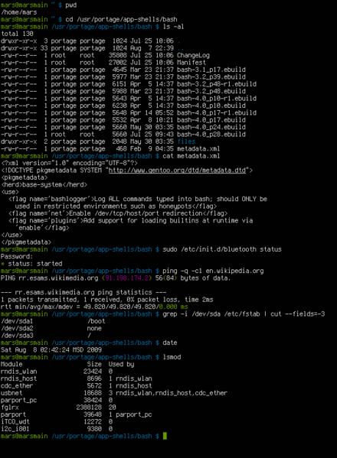
Introdução ao r

Slide 7
Breve histórico
O que é o R?
É um dialeto da linguagem S

Slide 8
Breve histórico
O que é o R?
É um dialeto da linguagem S
E o que é o S?

Slide 9
Breve histórico
S é uma linguagem de programação desenvolvida por John Chambers e outros, a partir de 1976, como um ambiente para análises estatísticas
Em 1988 S foi reescrita usando a linguagem C, e esta versão (3) se parece com a atual
A versão 4 do S foi lançada em 1998, e esta é a versão que usamos hoje
Em 2006, lançado o S-PLUS, com algumas funcionalidades extras

Slide 10
Breve histórico
R → criado na Nova Zelância em 1991, por Ross Ihaka e Robert Gentleman
1993: primeiro anúncio de R para o público
Apenas no ano 2000 a versão 1.0 foi lançada para o público

Slide 11
Características do R
Linguagem similar ao S, facilitando para pessoas acostumadas com o S
Funcional em praticamente qualquer sistema operacional
Atualizações frequentes

Slide 12
Características do R
Funcionalidade dividida em pacotes; você baixa apenas o pacote básico e instala funcionalidades mais avançadas quando você precisar
Mais de 4000 pacotes disponíveis no CRAN; muitos outros pacotes no site do projeto Bioconductor e em sites pessoais

Slide 13
Características do r
Capacidades gráficas sofisticadas e melhor que muitos pacotes estatísticos
Ótimo software para trabalho, mas também permite a criação de novas ferramentas
Transição usuário → programador

Slide 14
Características do r
É grátis! Sofware livre!
Liberdade 0 → liberdade para usar o programa, para qualquer propósito
Liberdade 1 → liberdade para estudar como o programa funciona e adaptá-lo às suas necessidades
Liberdade 2 → liberdade para redistribuir cópias para quem quiser
Liberdade 3 → liberdade para melhorar o programa e distribuir suas melhorias para o público, de forma que toda a comunidade se beneficia

Slide 15
Desvantagens do R
Baseado essencialmente em tecnologia de 40 anos atrás
Pouco suporte interno para gráficos dinâmicos ou em 3D
Sua funcionalidade se baseia no que outros usuários produziram e disponibilizaram; se você tem uma demanda que ninguém teve antes, é sua tarefa desenvolver esta funcionalidade (pacote, por exemplo) e tornar disponível para outras pessoas

Slide 16
Desvantagens do R
Objetos normalmente precisam ficar armazenados na memória física do computador; pode atrapalhar quem trabalha com “big data”
Não é ideal para todas as situações possíveis (mas nenhum software é ideal para todas as situações possíveis)

Slide 17
Instalando o R
CRAN → The Comprehensive R Archive Network
http://cran.r-project.org/

